Slide 1
Konkursy Chopinowskie

Slide 2
Fryderyk Chopin
Fryderyk Chopin (1810-1849) urodził się w Żelazowej Woli koło Sochaczewa na Mazowszu. To jeden z najznakomitszych kompozytorów polskich. Tworzył głównie utwory fortepianowe. Już jako dziecko Chopin wykazywał nieprzeciętne zdolności muzyczne.
Od szóstego roku życia pobierał lekcje u swojego pierwszego nauczyciela, Wojciecha Żywnego. Kiedy Fryderyk miał siedem lat, ukazał się drukiem jego „Polonez g-moll”. „Polonez B-dur”. Rok później (w 1818 roku) Fryderyk po raz pierwszy wystąpił publicznie w pałacu Radziwiłłowskim. W dzieciństwie często wyjeżdżał na wieś, gdzie miał okazję poznać polski folklor muzyczny. Fryderyk Chopin skończył liceum w Warszawie, a następnie studiował w Szkole Głównej Muzyki, gdzie był uczniem Józefa Elsnera. W 1829 roku Chopin kończy studia jako „geniusz muzyczny”. 2 listopada 1830 roku, tuż przed wybuchem powstania listopadowego Fryderyk Chopin wyjechał z Polski. O upadku powstania kompozytor dowiedział się podczas swojego pobytu w Stuttgarcie. Chopin osiadł na stałe w Paryżu. Francja przyjęła go z wielką żarliwością i życzliwością. Na emigracji artysta udzielał lekcji gry na fortepianie, z wielkim powodzeniem koncertował w arystokratycznych salonach, komponował. Chopin przez całe dorosłe życie cierpiał na gruźlicę, a jego zdrowie stale się pogarszało. Fryderyk Chopin nigdy nie powrócił do ojczyzny. Zmarł 17 października 1849 roku w Paryżu w wieku 39 lat.

Slide 3
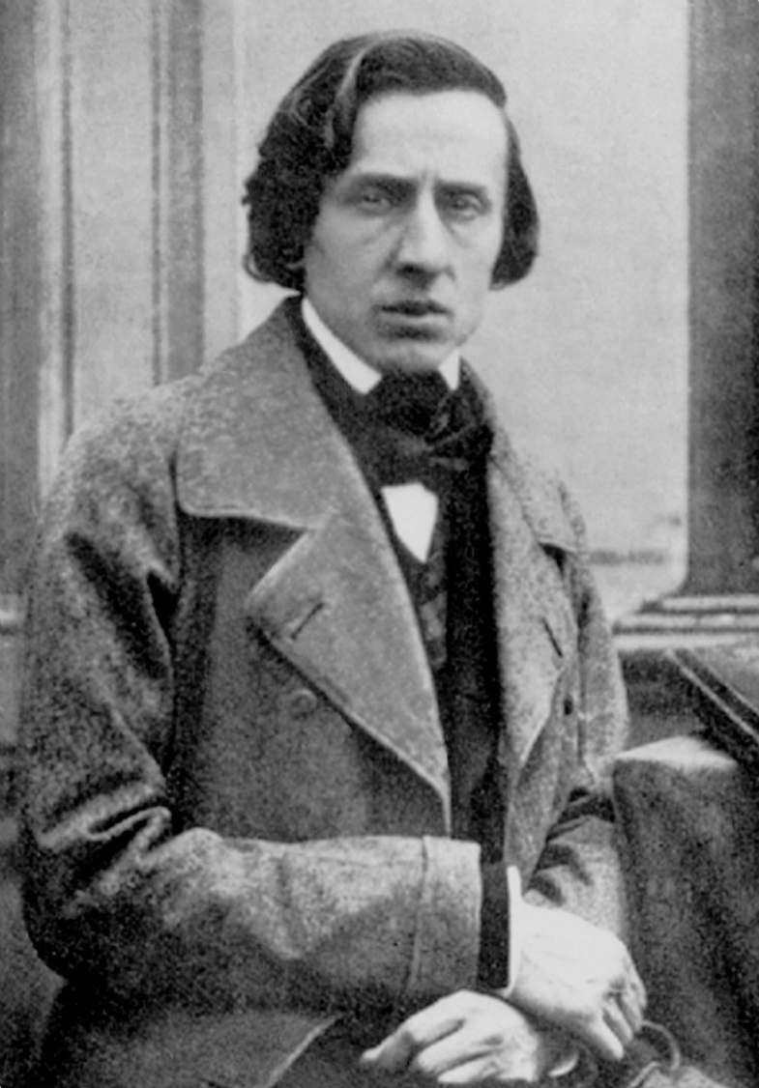
Konkursy Chopinowskie
Od 1927 r. w Warszawie odbywa się Międzynarodowy Konkurs Pianistyczny im. Fryderyka Chopina, najstarszy na świecie konkurs muzyczny, którego twórcą był Jerzy Żurawlew. Odbywa się on co pięć lat. Od 1957 r. Międzynarodowy Konkurs Pianistyczny im. Fryderyka Chopina należy do Światowej Federacji Międzynarodowych Konkursów. Do tego roku mieliśmy już XVIII Konkursów Chopinowskich.

Slide 4
Początki i historia Konkursów Chopinowskich
Zainteresowanie muzyką Fryderyka Chopina na początku XX wieku stanowiło dla pianistów i muzykologów zagadkę interpretacyjną. Jerzy Waldorff przytacza szereg zjawisk, które przyczyniły się do powstania wątpliwości, w jakim stylu grać Chopina: oceny jego sztuki jako „cieplarnianej i chorobliwej”; działalność uczniów i uczennic Chopina, którzy w swej grze zaczęli wprowadzać elementy „rozhisteryzowanego rubata” i sprowadzać ją do „spowitego krepą sztandaru narodowej niewoli” (zdaniem Waldorffa szczególną rolę odegrały tutaj arystokratki: Marcelina z Radziwiłłów Czartoryska oraz Maria Kalergis); wreszcie działalność polskich teoretyków i kompozytorów (m.in. Jana Kleczyńskiego czy Władysława Żeleńskiego), którzy w swoich pracach określali niektóre utwory jako „dziwaczne” czy „poronione”. Wreszcie po I wojnie światowej w muzyce pojawiły się prądy neoklasyczne – z Igorem Strawinskim i Siergiejem Prokofjewem na czele – i zainteresowanie wykonawców muzyką romantyczną zaczęło słabnąć.
Pierwotnym celem ufundowania konkursu miała więc być – w zamierzeniu inicjatora, prof. Jerzego Żurawlewa, ucznia pianisty Aleksandra Michałowskiego, który miał także dać impuls do organizacji wielkiego forum – dyskusja o tym, jak grać Chopina. Przeszkodami był brak w Polsce instytucji Ministerstwa Kultury oraz zainteresowania władzy sztuką. O zorganizowaniu konkursu przesądziły gwarancje finansowe Henryka Rewkiewicza, następnie zaś obietnica prezydenta Ignacego Mościckiego, który zapewnił, że obejmie konkurs swoim patronatem, oraz zabiegi Witolda Maliszewskiego, prezesa Warszawskiego Towarzystwa Muzycznego.

Slide 5
Etapy konkursu
Międzynarodowy Konkurs Pianistyczny im. Fryderyka Chopina jest imprezą wieloetapową, trwającą, z uwagi na stale wzrastającą liczbę kandydatów przeciętnie kilkanaście dni. Pierwszy wprawdzie trwał tylko osiem dni, ale IV i V prawie miesiąc. Konkursy przedwojenne były dwuetapowe, IV, V, VI, VIII - trzyetapowe, VII, IX i następne - czteroetapowe, przy czym ostatni etap jest finałem Konkursu.
W I etapie jeden dowolnie wybrany nokturn spośród siedmiu, dwie etiudy, po jednej z dwóch grup, w pierwszej grupie sześć, w drugiej osiem etiud do wyboru i jedną z ballad lub Barkarolę Fis-dur op. 60 lub Fantazję f-moll op. 49.
W II etapie jeden polonez spośród czterech do wyboru, jedno, dowolnie wybrane scherzo, jeden walc spośród pięciu do wyboru i jeden wybrany utwór spośród dziesięciu do wyboru.
W III etapie pełny cykl mazurków w opusie spośród ośmiu opusów do wyboru oraz Sonatę b-moll op. 35 lub Sonatę h-moll op. 58.
W finale jeden z koncertów: e-moll op. 11 lub f-moll op. 21.
Program Koncertu należało wykonać z pamięci.

Slide 6
Polscy Zwycięzcy
Halina Czerny-Stefańska (1949, ex aequo),
Adam Harasiewicz (1955),
Krystian Zimerman (1975),
Rafał Blechacz (2005).

Slide 7
Zwycięzcy Konkursu Chopinowskiego
1. edycja LEW OBORIN
2.edycja ALEXANDER UNINSKY
3. edycja JAKOW ZAK
4. edycja RYSZARD BAKST, BELLA DAWIDOWICZ, HALINA CZERNY-STEFAŃSKA
5. edycja ADAM HARASIEWICZ
6. edycja MAURIZIO POLLINI
7. edycja EDWARD AUER, HIROKO NAKAMURA, MARTHA ARGERICH
8. edycja GARRICK OHLSSON
9. edycja KRYSTIAN ZIMERMAN
10. edycja ĐặNG THÁI SƠN
11. edycja STANISŁAW BUNIN
12. edycja – jury nie przyznał nikomu I nagrody
13. edycja – jury nie przyznało nikomu I nagrody
14. edycja LI YUNDI
15. edycja RAFAŁ BLECHACZ
16. edycja JULIANNA AWDIEJEWA
17. edycja CHO SEONG-JIN

Slide 8
DZIĘKUJĘ ZA UWAGĘ

